Slide 1
Природоохранная акция «Покормите птиц – 2021»
Группа «Ромашка»
Руководитель: Рябова Валентина Васильевна
воспитатель МДОБУ детский сад № 11 г. Белорецк
2021г.

Slide 2
Цель:
Расширить знания детей о птицах, вызвать сочувствие к голодающим и замерзающим зимой птицам, учить проявлять заботу к ним.
Задачи:
Формирование экологического представления детей об окружающем мире.
Обеспечение практической деятельности учащихся по изучению и охране окружающей среды.
Воспитывать в детях доброту, приучить их заботиться о птицах, наблюдать за ними.
Испытывать радость от сознания, что, делясь крохами, подкармливая птиц, можно спасти их от гибели.

Slide 3
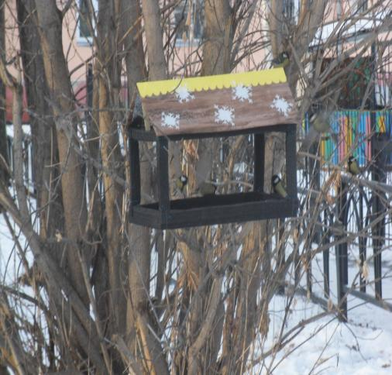

Slide 4
Ход работы:
познавательная беседа «Поможем птицам»;
изготовление кормушек (дети-родители);
сбор информации о видах кормов для птиц (дети-родители);
развешивание кормушек;
наблюдение за птицами.
В первую очередь мы с ребятами провели в группе беседу о птицах, которые остаются зимовать в наших краях. Ребята обсудили, что птицам голодно зимой. Особенно когда после оттепелей наступают морозы и деревья, кустарники, остатки сухой травы и даже снег покрываются ледяной коркой. Лёд прочно закупоривает укрытия, где прячутся личинки насекомых. Птицам приходится туго. Нелегко в такую погоду прокормиться. Многие из птиц, так и не дождавшись весны, гибнут.
Дети узнали много нового и интересного о птицах. А именно, что огромное значение имеют птицы в природе и в сельском хозяйстве, сохраняя от насекомых-вредителей культурные и дикорастущие растения, помогают в их опылении.
Провели беседу «Что ты знаешь о зимующих птицах?», просмотрели презентации о птицах «Зимующие птицы. Птичья «столовая». Их нравы и поведение», «Где зимуют птицы»

Slide 5
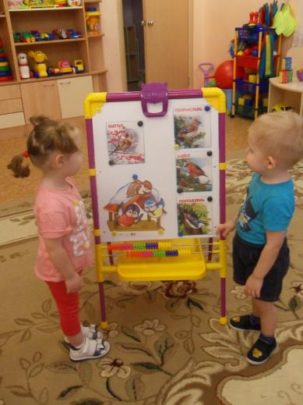
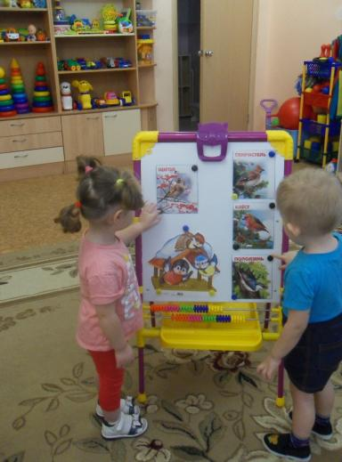
Беседа «Что мы знаем о птицах?»

Slide 6
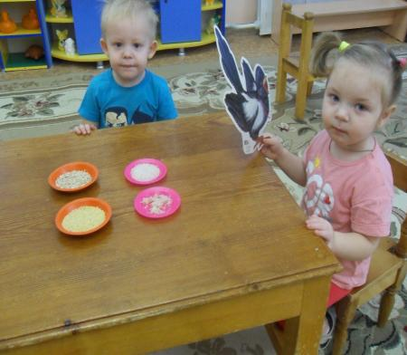
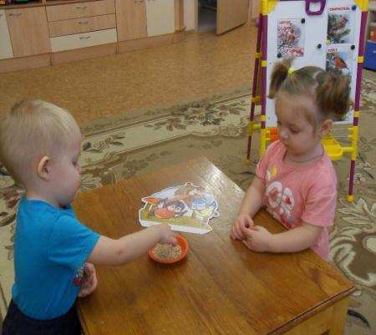

Slide 7
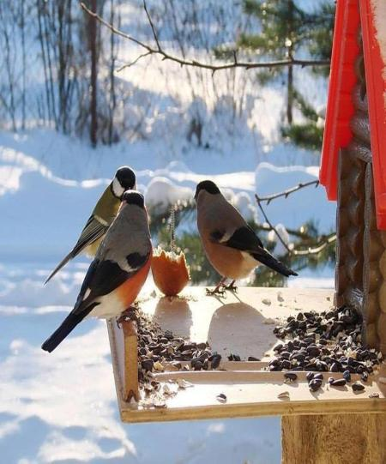
Зачем нужна кормушка?
О птицах много знаем мы
И в то же время мало,
И нужно всем: и нам, и вам,
Чтоб их побольше стало.
Для этого побережем
Своих друзей пернатых,
Иначе мы к нулю сведем
Певцов наших крылатых!

Slide 8
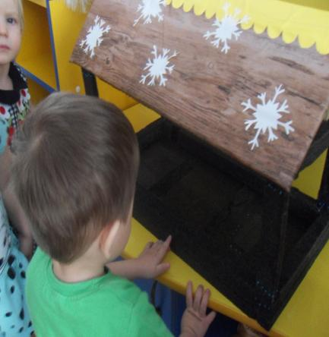
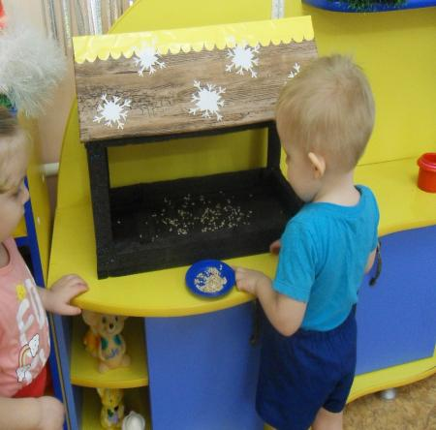
…учимся кормить птичек

Slide 10
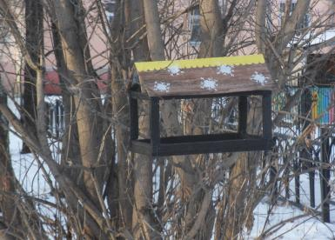
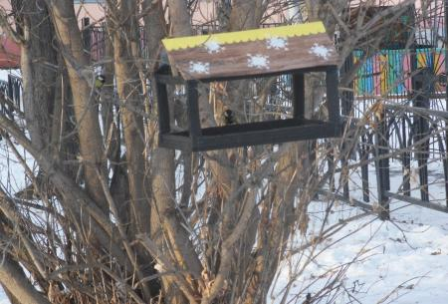
…первые гости

Slide 11
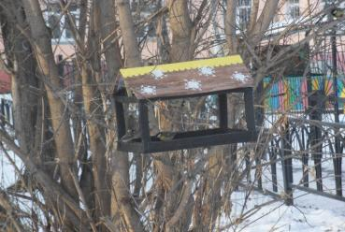
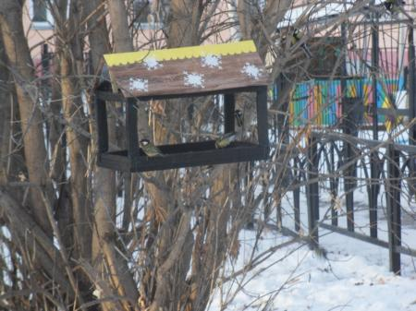
Наблюдаем за птичками

